Slide 1


Polytech Nancy CM 2 – Clean code, architecture, base de données

Slide 2
Introduction

Slide 3


Bon code VS mauvais code ?
Mauvais code
Bugs fréquents
Maintenance coûteuse
Temps de développement élevé
Forte dette technique
Difficulté à travailler en équipe
Bon code
Moins de bugs
Maintenance facilitée
Évolutions plus rapides
Coût réduit sur le long terme
Meilleure collaboration en équipe
Avez-vous déjà entendu parlé de Clean Code ?
Avez-vous des exemples ?

Slide 4
Structure API backend

Slide 5
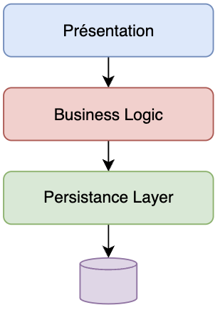
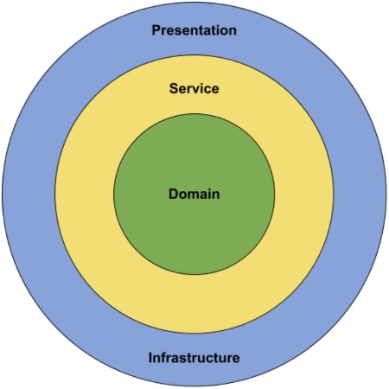
Modèles d’architectures backend
Ces modèles s’appliquent à la majorité des frameworks Web
Spring Boot, Quarkus, .NET, …
Objectifs communs
Séparation des responsabilités
Exposition des services (HTTP / API)
Logique métier
Accès aux données
Meilleure maintenabilité
Responsabilité unique
Classes plus petites
Tests facilités
Choix pour le cours : Architecture en 3 couches
Plus simple à comprendre
Adapté aux projets de petite et moyenne taille
Architecture en couches
Architecture hexagonale / en oignon
Notes:
https://itnext.io/comparison-between-layered-architecture-n-tier-architecture-and-onion-architecture-293b81fcf7c6

Slide 6
Architecture en 3 couches
Présentation / Contrôleur – La porte d’entrée
Responsabilité
Interpréter les requêtes HTTP
Construire les réponses HTTP
Appeler les services
Idée clé
Le contrôleur ne décide rien
Ce qu’on peut y trouver
Désérialisation / sérialisation JSON
Appels à des services
Ce qu’on ne DOIT PAS y trouver
Appel à la base de données
Logique métier
Notes:
Exemple intégration d’une API SOAP / gRPC

Slide 7
Architecture en 3 couches
Logique métier – Le cerveau de l’application
Responsabilité
Logique métier
Règles fonctionnelles
Orchestration
Idée clé
Corps de l’application.
Ce qu’on peut y trouver
Calcul d’un prix
Vérification de règles
Entités métiers
Ce qu’on ne DOIT PAS y trouver
Appel à la base de données
Gestion HTTP
Notes:
Orchestration = aiguillage / redirection vers les services responsables

Slide 8
Architecture en 3 couches
Persistance / Data Access Object (DAO) / Repository – L’accès aux données
Responsabilité
Interactions avec la base de données
Conversion de la base de données en objet Java
Idée clé
Est indépendant de la couche de présentation.
Ce qu’on peut y trouver
Création d’une requête SQL
Ce qu’on ne DOIT PAS y trouver
Logique métier
Gestion HTTP

Slide 9
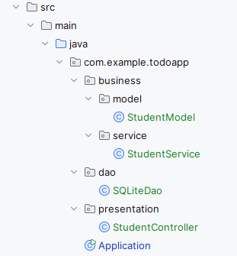
Architecture en 3 couches
Notes:
Model = entité métier (objet School, Student)

Slide 10
Architecture en 3 couches : A vous de jouer !
Identifiez la couche responsable :
Récupérer l’identifiant « studentId » depuis l’URL « /student/42 » ?
Présentation ➔ interprétation requête HTTP
Transformer une erreur SQL (exception) en message d’erreur compréhensible pour l’utilisateur.
Service ➔ Catch de l’exception SQL (technique) et la transforme en exception personnalisée (fonctionnelle/métier)
Présentation ➔ Catch exception fonctionnelle + traduction en réponse HTTP (code + body)
Déterminer si un étudiant est admis en fonction de sa moyenne.
Service ➔ Règle métier, décision fonctionnelle, indépendant de la DB ou du WEB

Slide 11
Log système

Slide 12
Logging - Généralité
Pourquoi faire du logging ?
Comprendre le comportement de l’application
Diagnostiquer rapidement les erreurs en production
Aider au support et à l’analyse d’incidents
Avoir une traçabilité des actions métiers
Fournir des preuves techniques
Que faut-il logguer ?
Début / fin traitement importants
Actions métiers clés
Erreurs catchées
Cas inattendus
Appels externes (timeouts, erreurs)
⚠️ Règle d’or : toute erreur non remontée explicitement à l’appelant doit être loguée
Notes:
Comprendre le comportement de l’application
Liste des appels successifs
Diagnostiquer rapidement les erreurs en production
Logging de l’exception, déroulement du scénario
Aider au support et à l’analyse d’incidents
Avoir une traçabilité des actions métiers
Construction de statistiques, volumétrie, etc.
Exemple Aéroport (stats contrôles EES, stats contrôles de Visa)
Fournir des preuves techniques
Audit, conformité, collaboration avec d’autres équipes

Slide 13
Logging – Niveau de logs
Du plus critique au plus verbeux …
ERROR : erreur empêchant le bon fonctionnement
Ex : Échec de la création d’un étudiant
WARN : comportement inattendu mais non bloquant qui mérite une surveillance
Ex : Service de création des étudiants indisponible, bascule en mode dégradé qui permet une création partielle
INFO : événements normaux de l’application
Ex : Création d’un étudiant en succès
DEBUG : information technique utile au développeur
Ex : Détail des informations lors de la création d’un étudiant.
TRACE : détails très fins, debug avancé, investigation de bugs rares et complexes
Ex : Entrée dans la méthode calculateStudentScore
💡 En production : généralement INFO / WARN / ERROR
Notes:
On peut retrouver d’autres niveaux ou noms selon les outils mais l’idée reste la même.
INFO = niveau par défaut (on affiche donc INFO et ce qui est au dessus)
Permet de filtrer les niveaux lors des investigations.

Slide 14
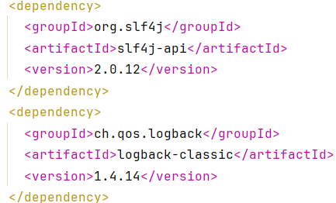
Logging - Outils (SLF4J)
Qu’est-ce que SLF4J ?
Façade de logging standard en Java
Ne loggue pas directement → délègue à une implémentation (Logback, Log4j, …)
Permet de changer d’implémentation sans changer le code
Pourquoi utiliser SLF4J ?
API standard et largement adoptée
Gestion des niveaux de logs
Messages paramétrés
Configuration centralisée
Compatible avec les outils de supervision
Pourquoi ne PAS utiliser System.out.print ?
Aucun niveau de log (tout est “INFO”)
Impossible de filtrer ou désactiver en production
Pas de contexte (classe, thread, timestamp structuré)
Très difficile à exploiter à grande échelle
System.out.print à bannir !
Notes:
Comprendre le comportement de l’application (fonctionnel et technique / ordre des appels)
On retrouve les dépendance Maven slf4j et logback (provider pour slf4j)

Slide 15
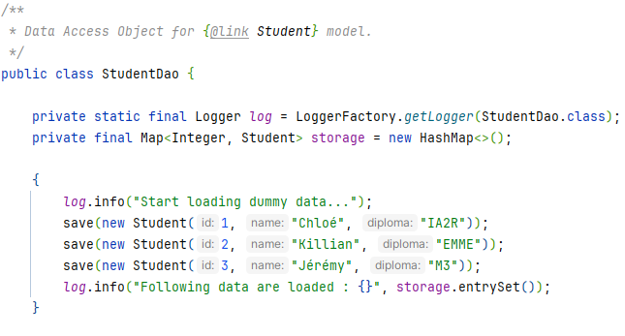
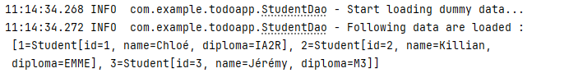
Logging - Exemples

Slide 16
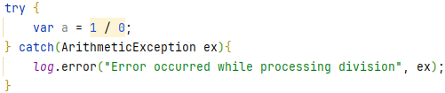
Logging - Exemples

Slide 17
Logging : A vous de jouer !
Déterminer le bon niveau de log :
L’utilisateur a entré de mauvaises données, ce qui génère une erreur HTTP 400
DEBUG ou INFO ➔ C’est un cas classique prévu par le logiciel (cas fréquent)
L’utilisateur a recherche un item mais celui-ci est introuvable, ce qui génère une erreur HTTP 404
DEBUG ou INFO ➔ C’est un cas classique prévu par le logiciel
Logger les itérations d’une boucle exécutée des dizaines de fois
DEBUG ou TRACE ➔ Sinon risque de surcharge des logs
Que peut-on logger ?
Identifiant utilisateur
Oui
Mot de passe
NON ! Même sous forme de hash !
ID technique
Oui

Slide 18
Javadoc et commentaires

Slide 19
Javadoc et commentaires - Généralités
À quoi servent la Javadoc et les commentaires ?
Rendre le code compréhensible sans l’exécuter
Aider les autres développeurs (et vous même)
Faciliter la maintenance et l’évolution
Produire une documentation exploitable automatiquement (Javadoc)
Expliquer les intentions, pas juste les instructions
Éviter les erreurs d’utilisation
💡 Le code est écrit une fois mais lu des dizaines de fois

Slide 20
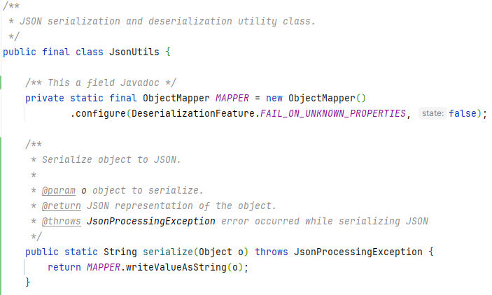
Javadoc et commentaires - Exemples
Notes:
Possible de documenter
Classes / Interfaces
Champs
Méthodes / Constructeurs
Paramètres
Retour
Exceptions levées

Slide 21

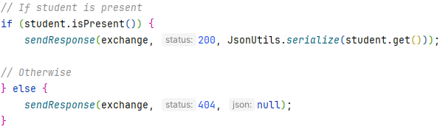
Javadoc et commentaires – Bonnes pratiques
Javadoc / commentaires pertinents
Classes / Interfaces
Méthodes publiques
Méthodes privées complexes
Constructeurs publics
Constantes publiques
Portion de code contre intuitive ou complexes
Javadoc / commentaires non pertinents
Fonctionnement ou signification triviaux
💡 Utilisez votre bon sens ! Mieux vaut une bonne nomenclature que trop de commentaires.
💡 Trop de commentaires tue le commentaire !

Slide 22
Javadoc et commentaires – Principaux tags
Tags | Description
@param | Description d’un paramètre
@return | Valeur retournée
@throws | Exceptions possibles
@since | Version d’introduction
@deprecated | Elément déprécié * ne devant plus être utilisé
{@link …} | Crée un lien vers une classe, méthode ou champ.
{@inheritDoc} | Héritier de la Jadadoc de l’interface ou classe parente.
Tags HTML (<p>, <ul>, <li>, …) | Permet de formatter la Javadoc

Slide 23
Gestion des Exceptions
Notes:
Sondage de la promo

Slide 24
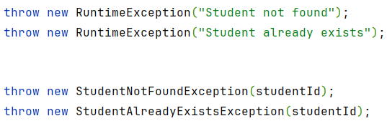
Gestion des exceptions - Généralités
Objectifs
Garantir un comportement prévisible de l’application
Séparer le flux nominal du flux d’erreur
Fournir des erreurs compréhensibles aux appelants
Faciliter le debug, le support et l’observabilité
Éviter les crashs silencieux ou non maîtrisés
Identification de l’erreur (exceptions spécialisées)
Notes:
Notion Checked et Unchecked exception

Slide 25
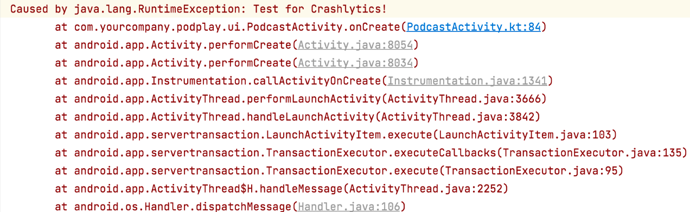
Gestion des exceptions – Exceptions et HTTP
Règles
Dans une API, on ne doit pas exposer :
Stacktrace *
Message technique
Type d’exception Java
Principe
Transformer une exception Java en réponse HTTP (code HTTP + message) pour notre API
Construction d’un DTO (Data Transfer Object) d’erreur
Message d’erreur
Toute exception doit être loguée ou retransmise !!!

Slide 26
JDBC

Slide 27
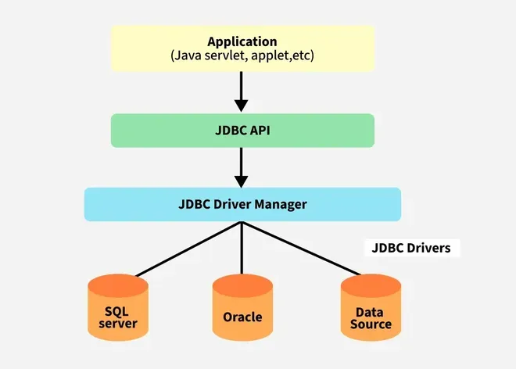
JDBC - Généralités
JDBC (Java DataBase Connectivity)
API Standard de JAVA intégrée au JDK
Permet à une application Java de :
Se connecter à une DB
Exécuter des requêtes SQL
Indépendant du moteur de base de données
Utilisation de drivers interchangeables
SQLite, Oracle, PostgreSQL, …

Slide 28
JDBC - Généralités
Application Java
Contient le code métier
Utilise l’API JDBC pour accéder aux données
API JDBC (java.sql)
Ensemble d’interfaces standard Java
Définit comment accéder à une base
Indépendante du type de base de données
JDBC Driver
Implémentation spécifique à une base
Traduit les appels JDBC en requêtes compréhensibles par la base
Exemples : SQLite, MySQL, Oracle, PostgreSQL

Slide 29
JDBC - Utilisation
Classe | Fonction
DriverManager | Charger et configurer le driver de la base de données
Connection | Réaliser la connexion et l'authentification à la base de données
Statement (et ses interfaces filles PreparedStatement et CallableStatement) | Encapsuler la requête SQL et la transmettre pour exécution à la base de données
ResultSet | Parcourir les informations retournées par la base de données dans le cas d'une sélection de données

Slide 30
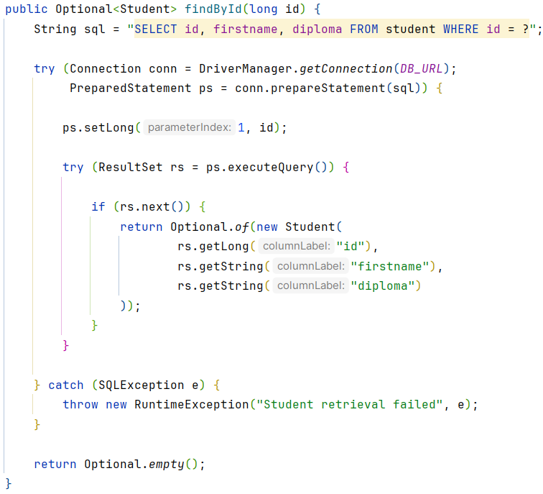
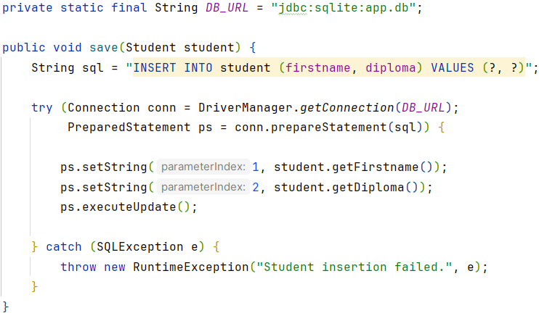
JDBC - Exemples
Notes:
Pour l’exemple et les TD, on utilise une base de données SQLite

Slide 31
Bonnes pratiques de développement

Slide 32
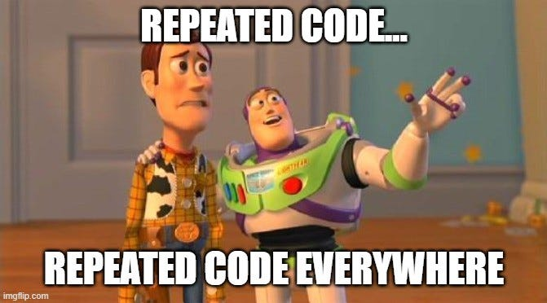
DRY & WET
DRY – Don’t Repeat Yourself
Une information ne doit exister qu’à un seul endroit
Éviter les duplications :
de logique
de règles métier
de constantes
Avantages :
Réduction des bugs
Code plus maintenable
Un changement ➔ une seule modification !!
WET – Write Everything Twice
Anti‑pattern de DRY
Même logique copiée à plusieurs endroits
Risque :
Incohérences
oubli de mise à jour
comportement imprévisible
Copier-coller = signal d’alerte !!

Slide 33
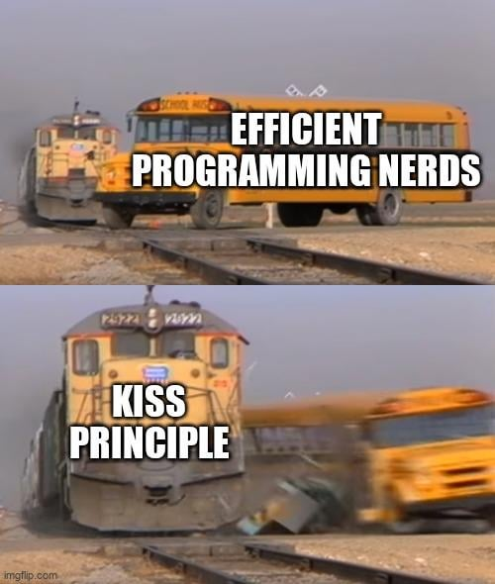

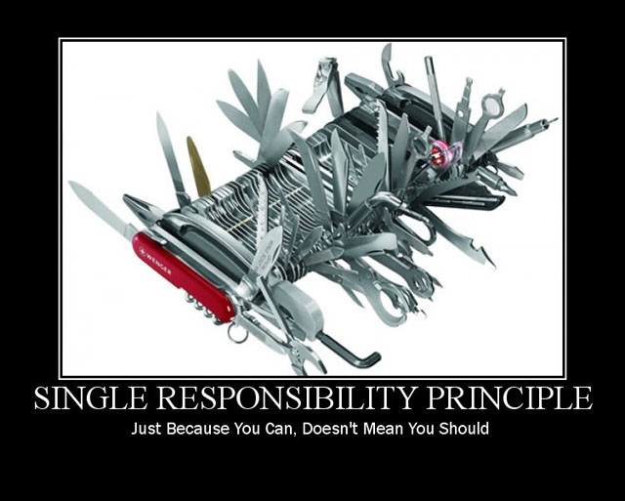
SRP, KISS, YAGNI
SRP – Single Responsibility Principle
Une classe / méthode doit avoir une seule responsabilité / une seule raison de changer
KISS – Keep It Simple, Stupid
Privilégier solutions simples et lisibles
Éviter les « usines à gaz » !
YAGNI – You Aren’t Gonna Need It
Ne pas développer :
des cas non demandés
des fonctionnalités hypothétiques
On développe quand c’est nécessaire

Slide 34
Introduction aux tests logiciels

Slide 35





Tests logiciels - Généralités
Pourquoi tester ?
Lutter contre les bugs
Qu’est-ce qu’un bug ?

Slide 36

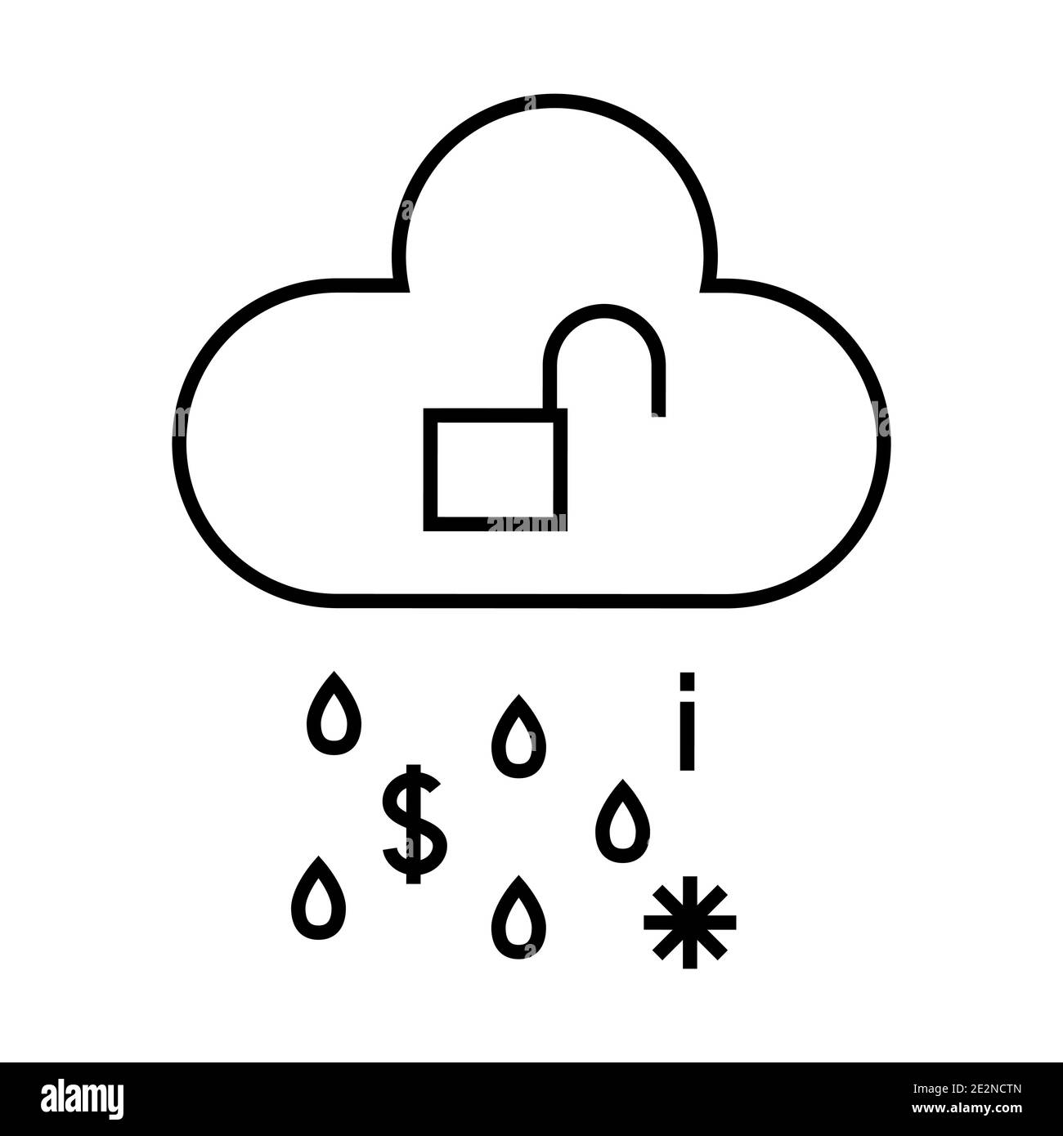

Tests logiciels - Généralités
Coûts des bugs
Notes:
Coût monétaire (accident => explosion fusée Vol 501 d'Ariane 5 en 1996 ➔ +350 Millions dollars de perdu)
Coût humain (accident humain)
Fuite / perte de données

Slide 37
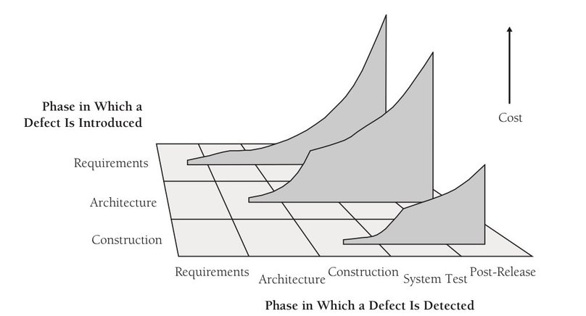
Tests logiciels - Généralités
Coûts des bugs
Notes:
Plus un bug est introduit tôt et plus il est détecté tard, plus il est couteux.
D’où l’importance de tester le plus tôt possible.

Slide 38
Tests logiciels - Généralités
C’est quoi tester ?
Vérifier que le code fonctionne
Éviter les régressions *
Documenter le comportement du code
Les tests
sécurisent le refactoring *
facilitent la maintenance
font gagner du temps à long terme (peuvent en faire perdre sur le court terme)
Notes:
Regression ➔ type de bug dans lequel une fonctionnalité qui fonctionnait auparavant cesse de fonctionner
Refactoging ➔ restructuration du code sans en changer le comportement

Slide 39



Tests logiciels – Niveaux de tests
Pyramide des tests
Coût, temps d’exécution, imprécision, difficulté d’automatisation
Couverture de code, proche du réel
10 %
Tests systèmes
20 %
Tests d’intégration
70 %
Tests unitaires
Quantité de tests

Slide 40
Tests logiciels - Niveaux de tests
Cône des tests
Coût, temps d’exécution, imprécision, difficulté d’automatisation
Couverture de code, proche du réel
Tests systèmes
Tests d’intégration
Tests unitaires
Quantité de tests

Slide 41
Tests logiciels – Tests unitaires (TU) - Généralités
Un test unitaire doit :
Être déterministe
Contrôle complet sur les données d’entrée et de sortie
Reproductible
Être isolé et atomique
Court et exécution rapide
Teste qu’une seule méthode (public) à la fois
On test uniquement son propre code (pas le code natif ni les librairies)
Si l’exécution sort de la méthode, ce n’est plus un test unitaire !
Avoir une responsabilité unique
Un test = un scénario
Être auto-descriptif
Le nom du test doit suffire à comprendre ce qu’il fait
Structure claire en 3 étapes (préparation, exécution, vérifications)
Notes:
Déterministe => ex => si utilisation d’une date, éviter la date du jour, préférer une date fixe
Atomique =>

Slide 42
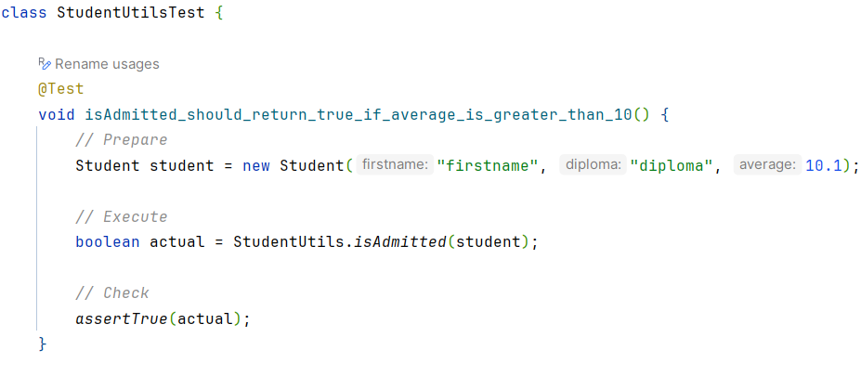
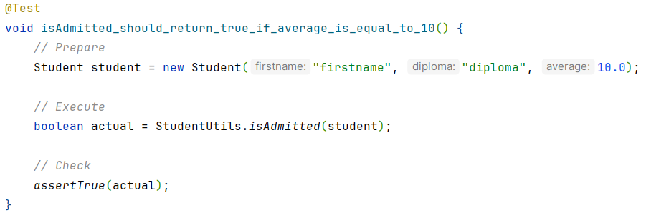
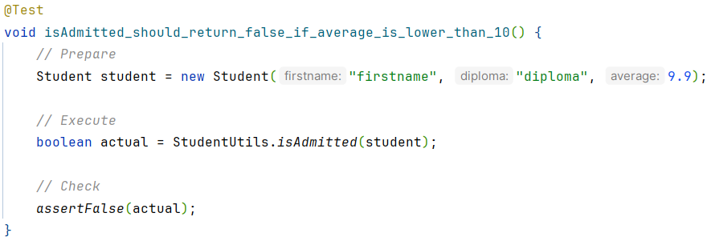
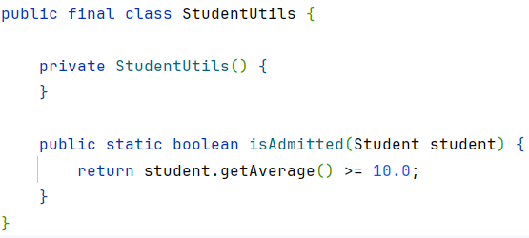

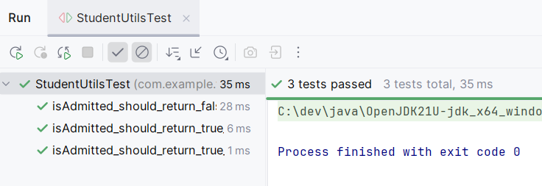
Tests logiciels – Tests unitaires - Exemples

Slide 43
Ouverture aux frameworks

Slide 44
Les librairies et Frameworks
Pourquoi utiliser des Frameworks et des librairies ?
Éviter de réinventer la roue
Réduire le code technique répétitif (« boilerplate code »)
Appliquer des bonnes pratiques standardisées
Accélérer le développement
Se concentrer sur la logique métier

Slide 45
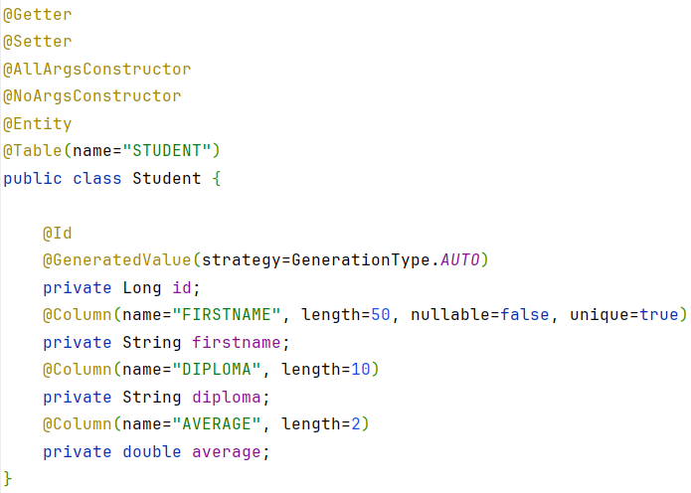
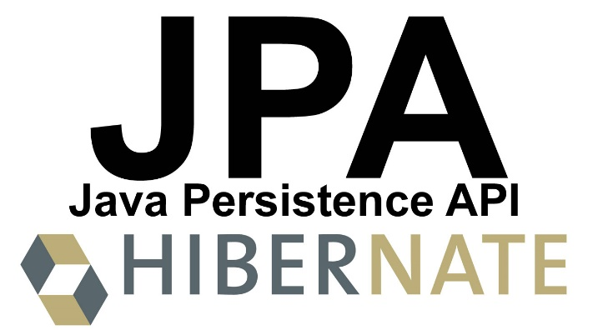

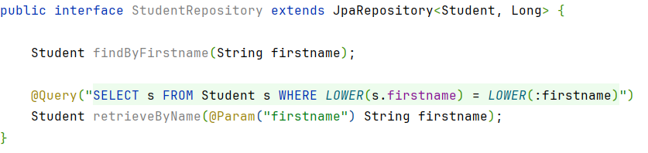
Votre futur…

Slide 46
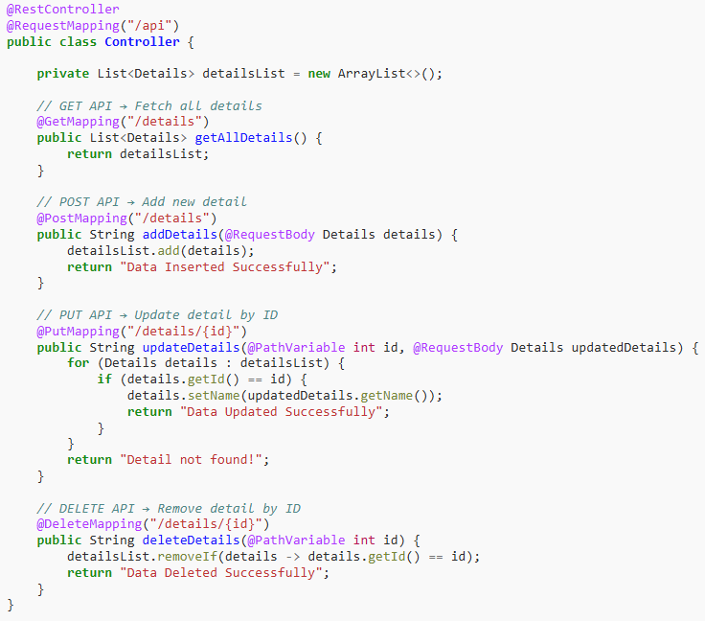




Votre futur…
Notes:
Spring Boot
Framework backend Java le plus répandu
Simplifie la création d’API Web
Gère la configuration, l’injection de dépendances, le lifecycle
Quarkus
Framework moderne, orienté performances
Démarrage rapide, faible consommation mémoire
Très utilisé avec des architectures cloud / microservices

Slide 47
Fin CM 2

